Slide 1





www.projetobolsadeenergia.com.br
Infraestruturas de Mercado
Riscos, Conceitos e Soluções
Ernani Torres
Luiz Macahyba

Slide 2


Sumário
Sistema Monetário e Financeiro
Riscos no Registro e Liquidação de Ativos Financeiros e de Pagamentos
Esquemas de Liquidação
Esquemas de Repartição de Perdas
Transição para o novo SPB - Sistema de Pagamentos Brasileiro
SPB: Principais integrantes

Slide 3


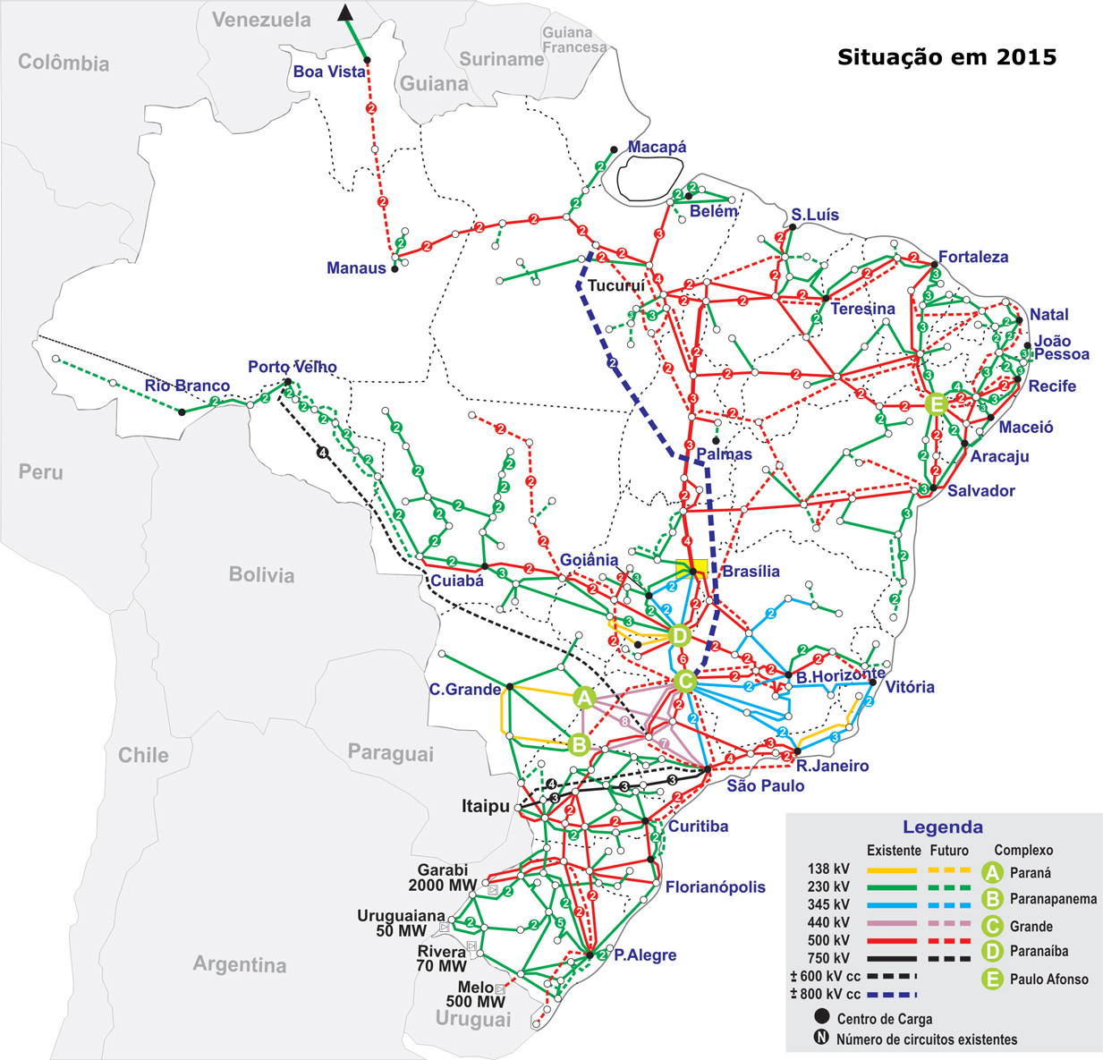

1
Sistema Monetário e Financeiro
é uma indústria de rede, como eletricidade
Redes monetárias e financeiras interligam pessoas, empresas, bancos e setor público em um único sistema que provê serviços de pagamentos, de créditos, seguros e de transferência de ativos em moeda nacional e internacional.

Slide 4

1
Qual o problema central de um sistema monetário financeiro?
APAGÃO
Parada súbita de uma parte importante do sistema pode levá-lo ao colapso e à paralisação
Riscos técnicos
Riscos de Inadimplência (SIFI)

Slide 5
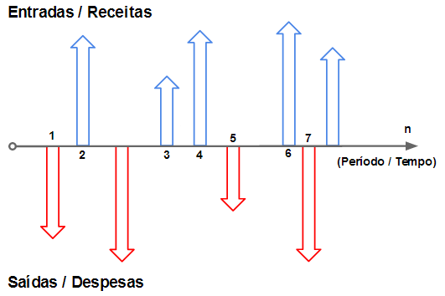
1
Radiografia de uma unidade econômica
Fluxo de caixa, entradas e saídas (saldo) de dinheiro

Slide 6

1
O que gera um fluxo de caixa?
Compra e venda de bens e de ativos no mercado a vista (não gera crédito)
Pagamento de obrigações criadas no passado (liquidação de créditos)
A todo o momento as unidades econômicas estão gerando obrigações de pagamento no futuro (crédito)
Passivos de uns são ativos de outros e terão que ser pagos no futuro
A geração dessas obrigações requer a existência de uma unidade de medida comum (moeda) e de um mecanismo confiável de pagamento

Slide 7

1
Moeda é importante
Moeda é a principal energia” (elétron) que passa dentro do “dutos” financeiros
Moeda é a contraparte de quase todas as transações na economia moderna, seja de bens e serviços seja financeira
Posso pagar uma obrigação com outro ativo (troca de apartamentos) mas é pouco usual e não pode ser feita para tudo (salários, impostos, tarifas etc)
Moeda é o elemento que livra as pessoas – famílias, empresas, governos – das obrigações que têm
É o único elementos que transita nos dutos?
Existe também um grande variedade de ativos financeiros: títulos, ações, derivativos etc.

Slide 8

1
Tipos de Moeda
Existem três tipos de moedas em uma economia moderna:
papel moeda e moeda metálica; moeda bancária; e reserva bancária no banco central
As moedas papel e metálica:
  são um token (ticket) que o pagante usa para liquidar diretamente uma transação (pequeno valor)
  são emitidas pelo Estado (Banco Central).
  São uma forma de dívida pública, ao portador e perpétua. Não está previsto resgate nem conversão em outra coisa (ouro)
Moeda bancária ou depósito à vista:
  dívida nominal que um banco tem com seu depositante
  pode muito facilmente ser transferida para a conta de um para outro depositante, inclusive um outro banco
  moeda bancária não pode ser um token.

Slide 9
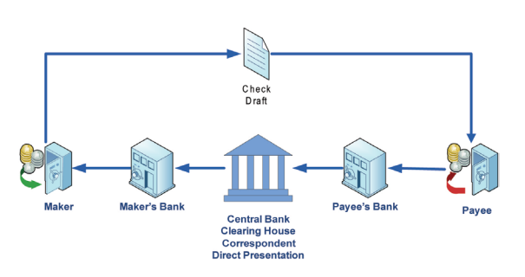
1
O pagamento por moeda bancária requer uma circulação de informação ampla e complexa.
Precisa de uma “Câmara de Liquidações” que integre todos os bancos em um único mecanismos de pagamento entre eles
Informação, riscos e garantias

Slide 10

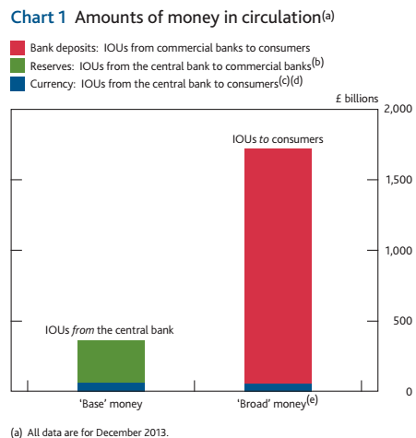
1
Distribuição da Moeda:
Reino Unido 2013

Slide 11

1
A Moeda do Banco Central e a Câmara de Liquidação
A moeda dos bancos são seus depósitos à vista no banco central (reservas)
É isso que subordina os bancos ao banco central no dia a dia (No Brasil, o Banco Central também é o regulador)
Os bancos têm à obrigação de utilizar seus depósitos à vista no banco central (reserva) para liquidarem suas obrigações em moeda.
Com a câmara de liquidação, eles transferem em reservas apenas os saldos líquidos.
Quais os tipos de risco gerados por esse mecanismo?
Como o banco central atua para evita-los?

Slide 12
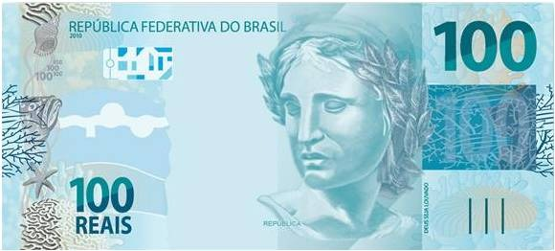
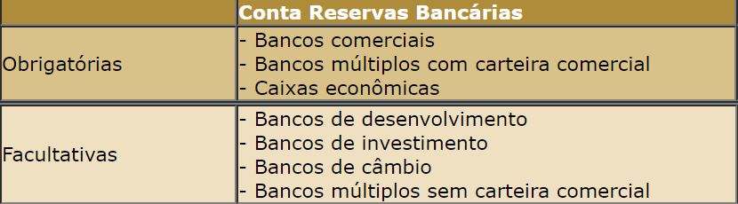
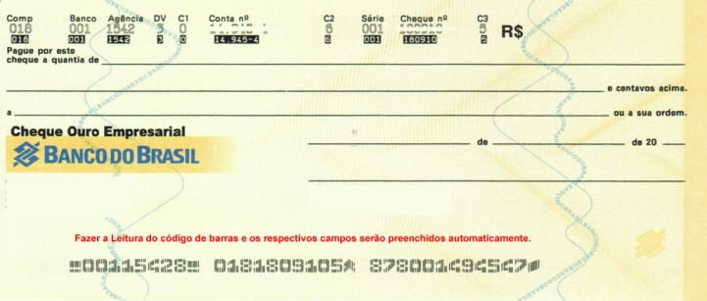
As Três Moedas usadas modernamente ao par
BANCO CENTRAL (ESTADO)
Moeda Pública:
Papel
Moeda Pública:
Depósito a Vista no BACEN
PÚBLICO
BANCOS
Moeda Privada:
Depósito a Vista nos bancos
12

Slide 13

1
Moeda: O que é?
Dinheiro (é) uma tecnologia social composta por três elementos fundamentais.
Uma unidade abstrata de valor em que o dinheiro é denominado.
Um sistema de contas, que acompanha o crédito ou os saldos de dívidas dos indivíduos ou das instituições à medida que se envolvem no comércio um com o outro.
Um sistema de compensação: A possibilidade de que o credor original possa transferir a obrigação do devedor original para um terceiro na liquidação de um pagamento. Este terceiro elemento é vital. Embora todo o dinheiro seja de crédito, nem todo o crédito é dinheiro: e é a possibilidade de transferência que faz a diferença da moeda frente a outros ativos

Slide 14

2
Infraestruturas de Mercado: Riscos, Conceitos e Soluções
Reservas Bancárias
São depósitos dos bancos em contas no Banco Central.
Toda instituição bancária deve, por norma, ter um fração de seus depósitos na conta reserva do Banco Central
Recolhimentos Compulsórios
  Depósitos a vista ( 25 % dos depósitos, exigibilidade maior que R$ 500 mil, em espécie e sem remuneração)
  Depósitos á prazo ( 34 % dos depósitos, exigibilidade maior que R$ 500 mil, em espécie e remunerados pela taxa Selic)
  Depósitos de poupança ( 20 % dos depósitos, remunerados pela TR + 6,17% ou 70% da meta da taxa Selic)
  Apuração ( médias móveis / limite mínimo diário de 80% da exigibilidade)

Slide 15
2
Infraestruturas de Mercado: Riscos, Conceitos e Soluções
Reservas Bancárias
Podem receber créditos também:
  Por pagamentos efetuados diretamente por outros bancos
  De câmaras de registro e liquidação de ativos e de pagamentos
  Por operações de redesconto de liquidez efetuadas junto ao Banco Central
  Através de operações de crédito interbancárias (Depósitos Interfinanceiros )

Slide 16
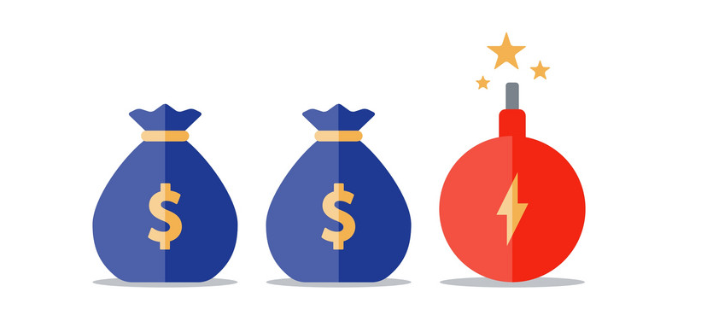
2
Infraestruturas de Mercado: Riscos, Conceitos e Soluções
Riscos no registro e liquidação de ativos financeiros e pagamentos
    Operacional
    risco de perdas resultantes de falta ou inadequação de processos, pessoas, sistemas internos ou provenientes de fatores externos
    Confirmação da operação
    Ciclo de liquidação
    Risco de Registro
    Riscos de Liquidação

Slide 17

2
Infraestruturas de Mercado: Riscos, Conceitos e Soluções
Riscos no registro e liquidação de ativos financeiros e pagamentos
    Legal
    Sistemas seguros precisam ter um arcabouço legal que seja transparente, que alcance todas as jurisdições e contrapartes e que assegure segurança jurídica a todas as etapas e funcionalidades do ciclo de liquidação.
    Irrevocabilidade das transações
    Proteção aos comitentes finais
    Previsão de liquidação por compensação multilateral (netting)
    Previsão de funcionamento de esquemas de Entrega contra Pagamento
    Previsão de funcionamento de esquemas de Pagamento contra Pagamento
    Tratamento dos casos de inadimplência

Slide 18

2
Infraestruturas de Mercado: Riscos, Conceitos e Soluções
Riscos no registro e liquidação de ativos financeiros e pagamentos
    Crédito
    Contraparte não liquida uma obrigação pelo seu valor integral em qualquer momento após a data de vencimento
    Risco de reposição
    Risco de principal
    Liquidez
    Contraparte não liquida uma obrigação pelo seu valor total no vencimento, mas em alguma data futura não determinada

Slide 19
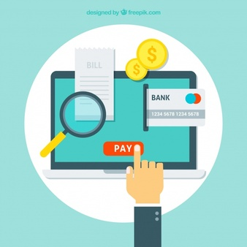
3
Esquemas de Liquidação
LBTR/RTGS: Liquidação Bruta em Tempo Real
Operações com ativos e contratos liquidados um a um em tempo real
  Dupla digitação
  DVP - Entrega contra Pagamento ( títulos e valores mobiliários)
  PVP – Pagamento contra Pagamento ( moeda )
Não havendo saldo disponível na conta de reserva bancária, as operações são canceladas imediatamente ou enfileiradas por tempo determinado
Podem existir esquemas de fornecimento de liquidez intradia afim de evitar travas

Slide 20
3
Esquemas de Liquidação
LBTR/RTGS: Liquidação Bruta em Tempo Real
Transferências interbancárias de altos valores realizadas uma a uma:
  Ordens de crédito
  Checagem do saldo em tempo real
  Mensageria padronizada
  Piloto de reserva

Slide 21
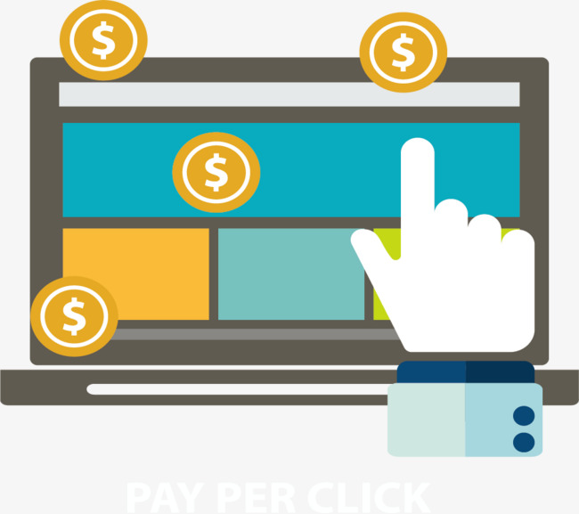
3
Esquemas de Liquidação
LBTR/RTGS: Liquidação Bruta em Tempo Real - Exemplo
Banco A vende uma NTN-B para o banco B
Primeiro passo: bancos confirmam ao telefone ou através de sistema eletrônico as características da operação
Segundo passo: sistema Selic confirma a existência do título na conta de custódia do vendedor e bloqueia sua utilização
Terceiro passo: STR - Sistema de Transferência de Reservas confirma a existência de saldo na conta do comprador
  Havendo saldo, os recursos e o título são transferidos simultaneamente
  Não havendo saldo, a operação é cancelada ou entra em uma fila
  Se a operação for cancelada o título é desbloqueado

Slide 22

3
Esquemas de Liquidação
LDL/DNS: Liquidação Diferida Líquida Multilateral
As operações entre contrapartes são registradas na Câmara continuamente ao longo do dia
Em janelas de tempo pré-determinadas (batches) são liquidadas pelos saldos líquidos apurados de cada participante
Devedores transferem suas posições líquidas á débito para contas de transição
Credores recebem do sistema seus saldos líquidos positivos
Conta de transição termina o dia com saldo zero

Slide 23
3
Esquemas de Liquidação
LDL/DNS: Liquidação Diferida Líquida Multilateral
Registro da operação e sua liquidação financeira ocorrem em momentos diferentes do ciclo
Caso um participante seja incapaz de honrar sua posição líquida devedora, todos os demais ficam sujeitos a descasamentos de liquidez
Sistemas LDL devem ser capazes de, no mínimo, assegurar a liquidação da posição á débito do participante com maior volume de exposição diária, com alto grau de confiança

Slide 24
3
Esquemas de Liquidação
LDL/DNS: Liquidação Diferida Líquida Multilateral
Gestão de riscos
Regras para a habilitação e avaliação do risco de crédito das instituições participantes
Fixação de limites de exposição
  Alavancagem
  Exposição a fatores de risco
  Contrapartes
Limites de oscilação dos preço dos ativos
Avalição da qualidade das garantia (liquidez, precificação, regras de haircut)
Modelos de stress

Slide 25

3
Esquemas de Liquidação
LDL/DNS: Liquidação Diferida Líquida Multilateral
Administração de garantias
Depósitos espontâneos
Margens de garantias iniciais (em D+0)
Chamadas de margem (D+1)
Chamadas de margens adicionais (a critério da câmara)
Fundo de Liquidação (recursos aportados pelos participantes e/ou pela câmara)
Linhas de crédito pré-aprovadas
Seguros internacionais
Patrimônio da câmara

Slide 26

4
Esquemas de Repartição de Perdas
Defaulters Pay
O próprio participante que não honrou a operação faz frente a cobertura do débito
Survivors Pay
Demais participantes do sistema são chamados a cobrir posições em aberto de um determinado participante inadimplente
Third Parties Pay
Outros agentes são incorporados como provedores de liquidez

Slide 27


4
Entidades Integrantes
Sistemas de Registro
Sistemas de Negociação
Ambiente eletrônico onde todas as características de uma oferta primária são registradas
Mercado primário ( emissões de ativos e contratos )
Sistemas de leilões e bookbuilding
Exigência para compor portfólios de PF, PJ, IF e Investidores Institucionais
Ambiente eletrônico onde todas as características de uma operação de compra e venda são registradas
Mercado de balcão tradicional
Telas e salas de negociação
Com ou sem contraparte central

Slide 28
4
Entidades Integrantes
CPC - Contraparte Centrais
        A entidade se interpõe entre as contrapartes de uma transação financeira tornando-se a compradora entre todos os vendedores e a vendedora entre todos os compradores
        Gestão de riscos
          Crédito, Liquidez, Legal, Operacional
          Risco de Custódia
          Risco do Banco Liquidante
          Risco dos Investimentos

Slide 29
4
Entidades Integrantes
CD - Centrais Depositárias:
Instituições que administram sistemas de registro e de custódia de títulos e valores mobiliários
CPC - Contrapartes Centrais e as CD - Centrais Depositárias prestam serviços diferentes.
A CPC intervêm entre a negociação (nas bolsas de valores, plataformas de negociação ou telefone - OTC) e a liquidação de uma operação. A CD, por outro lado, estão presentes na emissão ou registro do ativo e na etapa final da operação quando a propriedade dos títulos é transferida.

Slide 30

4
Entidades Integrantes
Outros conceitos
      Continuidade dos Negócios
      Planos de manutenção periódica
      Sites de contingências
      Back ups periódicos
      Planos contra ataques cibernéticos
      Treinamento de pessoal
      STP – Straight Through Process: O processamento das informações em suas diversas etapas é completamente automatizado, dispensando a interfêrencia humana:
        Interoperabilidade
        Mensageria padronizada

Slide 31
5
A Transição para o novo SPB
Sistema de Pagamentos Brasileiro
Liquidação das operações antes da reforma
As 7:00 horas de cada dia útil eram lançados na conta de reserva bancária todos os saldos das operações de dias anteriores
As 23 horas eram lançados os resultados das operações com títulos públicos federais realizadas no dia
Na hipótese de não haver saldo suficiente na abertura, o BC dava curso aos pagamentos aguardando a regularização do saldo ao final do dia com os créditos do mercado de TPF.
  Redesconto ou Operações Compromissadas

Slide 32
5
A Transição para o novo SPB
Sistema de Pagamentos Brasileiro
Liquidação das operações antes da reforma
As câmaras de compensação atuavam como meras processadoras e o risco inerente aos bancos que liquidavam tais operações era suportado diariamente pelo BCB.
Em junho de 2001, havia R$ 12,3 bilhões de saldo devedor nas contas Reservas Bancárias decorrentes de lançamentos não rejeitados, embora as instituições não dispusessem de liquidez suficiente ou de garantias para oferecer.
Moral hazard
Liquidação extrajudicial (cherry picking)

Slide 33

5
A Transição para o novo SPB
Sistema de Pagamentos Brasileiro
A reforma de 2002 e seus princípios
Revisão do marco legal (Lei 10.214, de 27/03/2001)
  Disciplinou a atuação das câmaras e dos prestadores de serviços de compensação e de liquidação
  Previsão da compensação multilateral
  Criação de proteção jurídica para a execução segura das garantias aportadas nas câmaras de compensação;
Monitoramento em tempo real do saldo da conta de reserva bancária
Criação de sistemas LBTR

Slide 34
5
A Transição para o novo SPB
Sistema de Pagamentos Brasileiro
A reforma de 2002 e seus princípios
Assunção do risco privado pelo setor privado, com a definição de regras mais rígidas para as câmaras de compensação privadas que passaram a adotar mecanismos adequados de gerenciamento de riscos
Migração dos pagamentos de maior valor, à época realizados por cheques e documentos de crédito, para instrumentos de pagamento eletrônicos adequadamente estruturados.
Criação da RSFN – Rede do Sistema Financeiro Nacional

Slide 35
6
Principais participantes do SPB
STR – Sistema de Transferência de Reservas:
é um sistema de liquidação bruta em tempo real de transferência de fundos entre seus participantes, gerido e operado pelo Banco Central do Brasil.
Mercados Monetário, Cambial e de Capitais
Transferências Interbancárias
Resultados apurados de forma diferida líquida em sistemas de compensação e de liquidação
7,9 milhões de mensagens em outubro 2018
R$ 35 trilhões de volume mensal

Slide 36
6
Principais participantes do SPB
Selic – Sistema Especial de Liquidação e Custódia:
Responsável pela custódia de títulos escriturais de emissão do Tesouro Nacional, bem como pelo registro e à liquidação de operações com esses títulos
Liquidação Bruta em Tempo Real
Entrega contra Pagamento
Sistema OFPUB e Ofdealers
Sistema Negociação
500 participantes, 15.000 contas de clientes individualizadas
R$ 971 bilhões de volume médio diário ( R$ 22,0 bilhões em definitivas e R$ 949 bilhões em operações compromissadas)

Slide 37
6
Principais participantes do SPB
B3 - Brasil, Bolsa e Balcão:
Instituição que administra sistemas de negociação, registro, depósito, compensação e liquidação para todas as principais classes de ativos, desde ações e títulos de renda fixa corporativa até derivativos de moedas, operações estruturadas de taxas de juro e de commodities
Resultante da fusão entre Bovespa, BM&F e Cetip
Central de Registro
Central Depositária
Contraparte Central
Três milhões de contratos negociados diariamente
R$ 8,7 bilhões de volume médio diário

Slide 38
6
Principais participantes do SPB
CIP – Câmara Interbancária de Pagamento:
entidade privada responsável pela realização de transferências de diversas naturezas
Sitraf: Transferência eletrônica em tempo real entre clientes de bancos diferentes, conhecida como Transferência Eletrônica de Fundos. Para valores inferiores a R$ 1 milhão.
Siloc: Compensa e efetua a liquidação de vários produtos ( cobranças, boletos, operações especiais de crédito) para as instituições detentoras de conta reserva
SLC: Liquida as operações com cartões de crédito ( ciclo interbancário )

Slide 39
6
Principais participantes do SPB
Compe – Centralizadora da Compensação de Cheques:
Sistema responsável pela compensação interbancária dos cheques de valor inferior ao Valor de Referência para Liquidação
Liquidação multilateral em até um dia útil
Documentos trocados
  2002: 2,3 trilhões (cheques, docs e boletos )
  2017: 494 milhões (cheques)

Slide 40
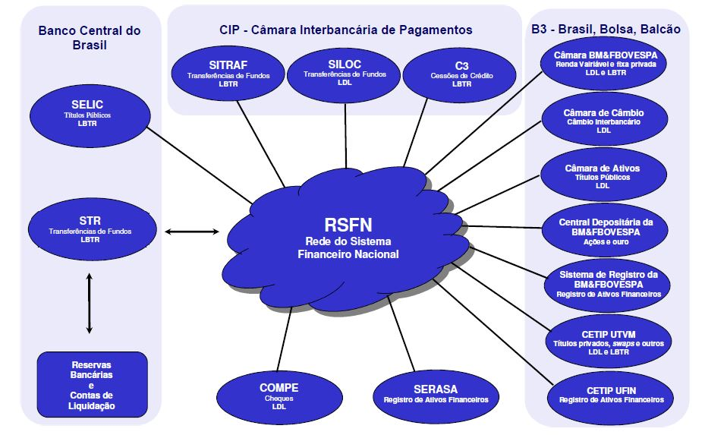
6
Infraestruturas de Mercado

Slide 41
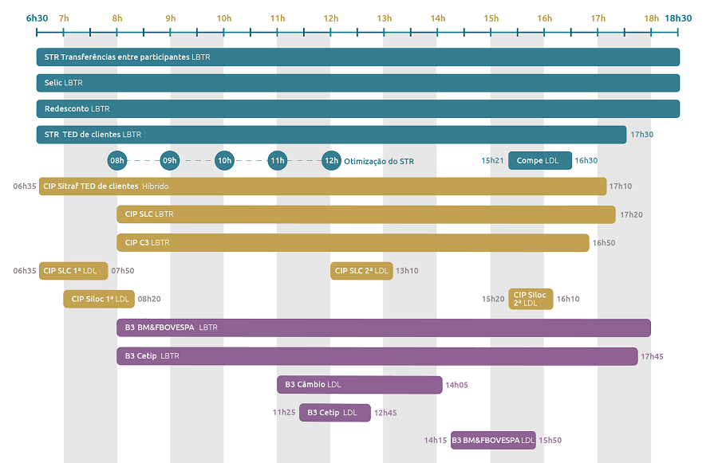
6
Janelas de Liquidação

Slide 42
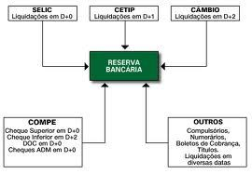
6
Sistema de Pagamentos
Nível 1
Nível 2: Em sequencia

Slide 43
Obrigado pela atenção!
Contato
luizmacahyba@uol.com.br
ernanit@hotmail.com
Rua Hermenegildo de Barros, 23 - Glória
Rio de Janeiro, RJ - Brasil
CEP: 20241-040

Slide 44




Rio de Janeiro
Grupo de Pesquisa do Setor Elétrico

Slide 45


Gesel
Grupo de Pesquisa do Setor Elétrico
UFRJ
http://www.gesel.ie.ufrj.br/

